Slide 1
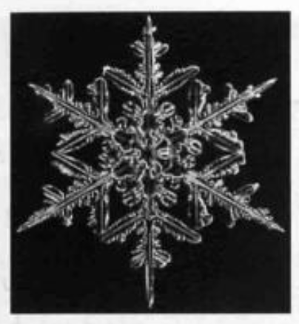

一. 对称性
最初，对称性的概念来源于生活，来源于对自然的认识. 圆、雪花、树叶、动物的体形和中国古代建筑都具有良好的对称性.

Slide 2
变换：系统从一个状态变化到另一个状态的过程叫做变换，或叫做操作.
对称性：通过操作把系统从一个状态变换到另一个与之等价的状态，就称系统对于这个操作是对称的.
旋转对称：如果使一个物体绕某轴旋转一个角度后，仍和原来相同，这种对称就叫做旋转对称或简称轴对称.

Slide 3
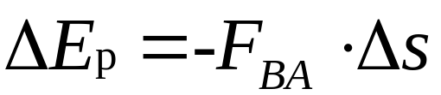
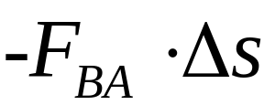
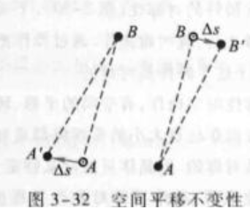
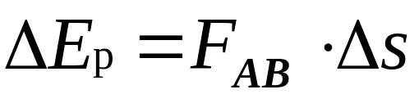
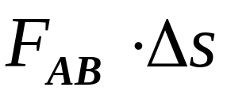
二. 对称性与守恒律
空间平移不变性与动量守恒律
设在系统中有一对粒子A和B，他们间的相互作用势能为E_{p}. 若B不动，将A移动到A’，系统势能的增量 ，式中 为反抗B对A的力而做的功. 同
样，如A不动，将B沿反方向以
相等距离移动到B’，系统势能
的增量 ’ ，式中
为反抗A对B的力而做的功.

Slide 4
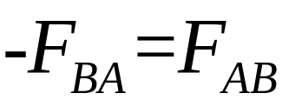


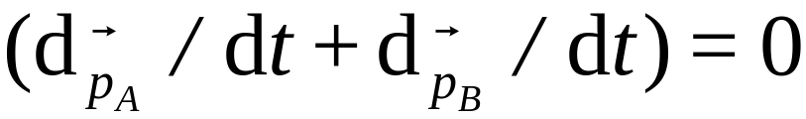
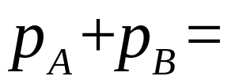
从整体上来看，这两种情况的区别只在两粒子系统在空间有个平移，而它们的相对位置改变相同，以致它们势能的增量应相等,即Δ E_{P} =Δ E_{P}’ ，于是有 . 设A的动量为 , B的动量为 ,那么由牛顿
第二定律可得
常量
即两粒子系统的动量守恒.

Slide 5
时间平移不变性与能量守恒律
一个孤立的保守系统中，动能和势能是可以相互转化的，但它们之和是守恒的，是不随时间的流逝而改变的，这就是机械能的时间平移不变性.

Slide 6
能量守恒定律具有时间平移不变性
举反例说明：
假设某一个储能水电站所在地的重力加速度随昼夜不同而变化。譬如，白天为g，晚上为g’ ，且g>g’ ，那么我们可以在晚上抽水，白天再用水库里的水发电. 这样一来，抽水电站由于重力加速度的周期性变化而取得能量的盈余. 然而，重力加速度的时间平移不变性不容许这种情况存在.

Slide 7
选择进入下一节：
3-0 教学基本要求
3-1 质点和质点系的动量定理
3-2 动量守恒定律
*3-3 系统内质量移动问题
3-4 动能定理
3-5 保守力与非保守力 势能

Slide 8
选择进入下一节：
3-6 功能原理 机械能守恒定律
3-7 完全弹性碰撞 完全非弹性碰撞
3-8 能量守恒定律
3-9 质心 质心运动定理
*3-10 对称性与守恒律

